Slide 1
ПРИРОДОЗНАВСТВО

Slide 2
Лунає дзвінок! До праці мерщій. Ти всі перешкоди здолати зумій. Працюй наполегливо, швидко, старанно, Щоб кожна хвилинка не втратилась марно!

Slide 3
Вправа «Погода» — Яка зараз пора року? — Який місяць? — Яке число? — Яка погода надворі? — Який стан неба?

Slide 4
Розкажи – забудуть, покажи – згадають, пограй – запам’ятають!

Slide 5
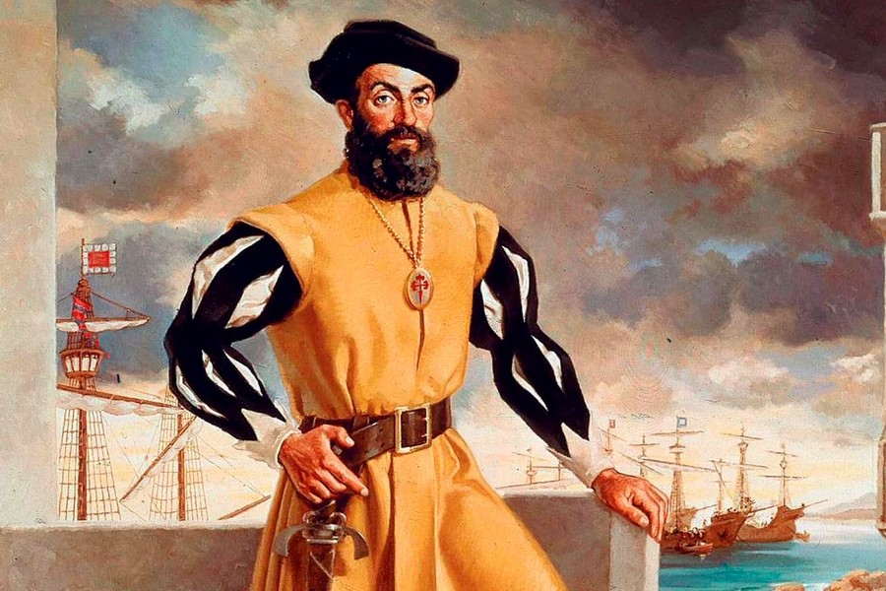
Фернан Магеллан

Slide 6
. З . Р . СТ . В . К М . Р . Р . К . Н

Slide 7
ОЗЕРО СТАВОК МОРЕ РІКА Н

Slide 8
ОЗЕРО СТАВОК МОРЕ РІКА Н

Slide 11
Робота з підручником
С. 45

Slide 12
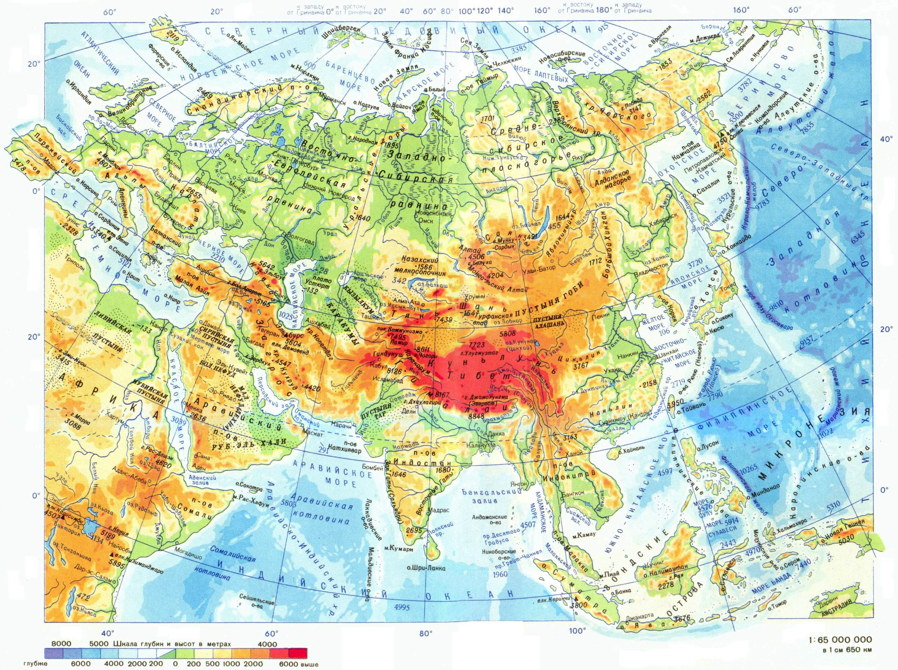

Slide 13
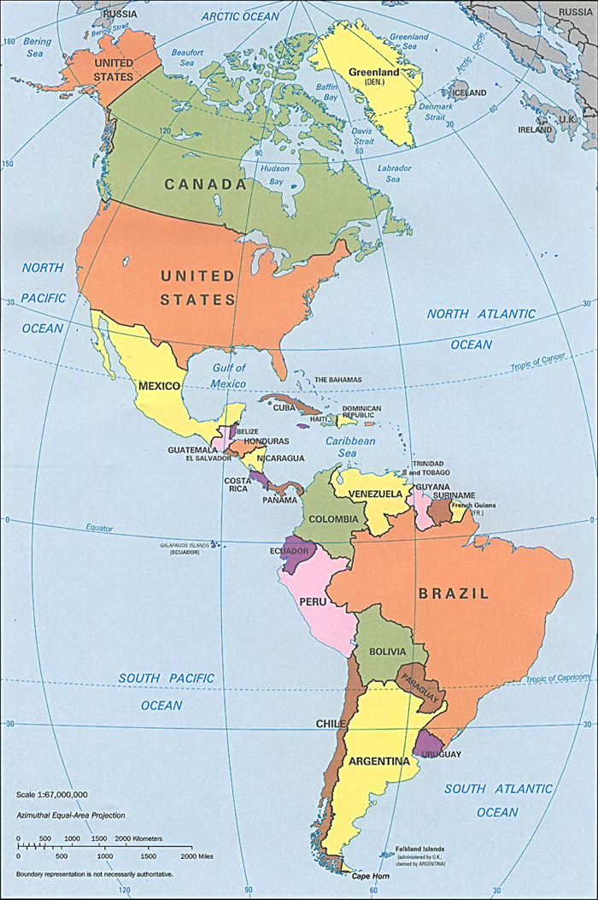

Slide 14
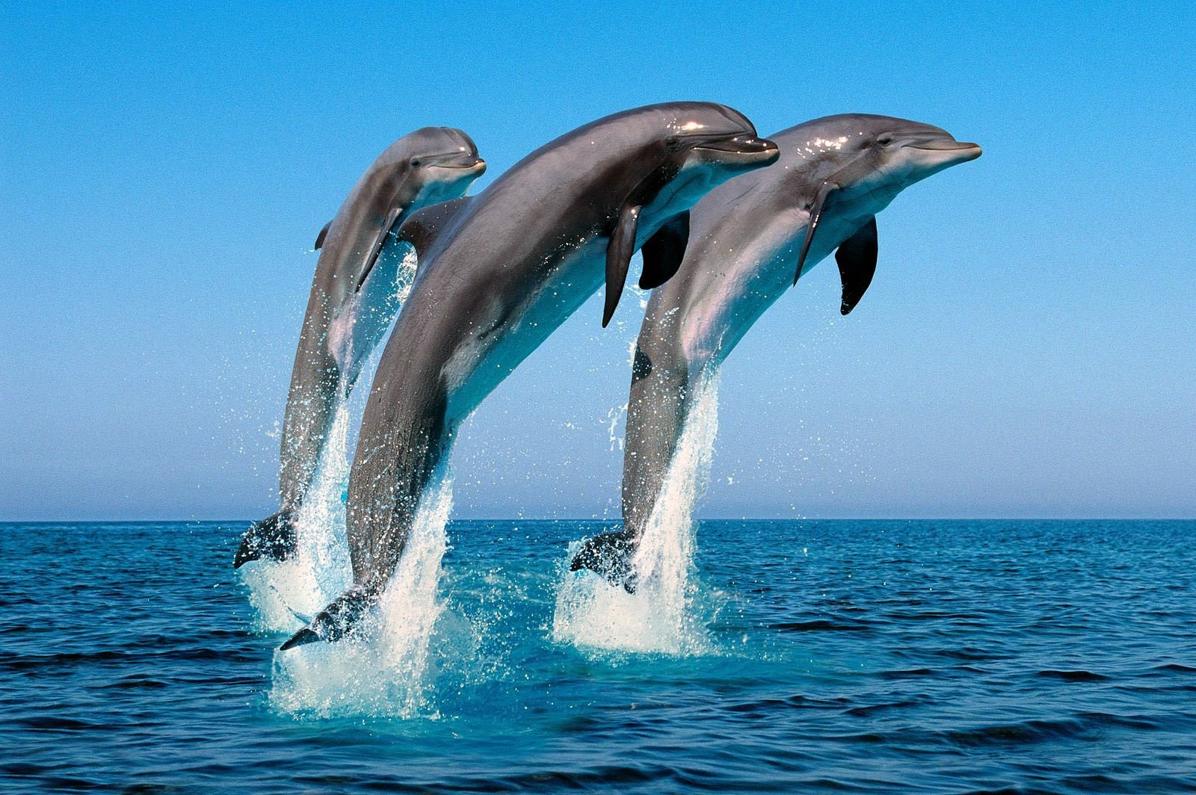
ФІЗКУЛЬТХВИЛИНКА

Slide 16
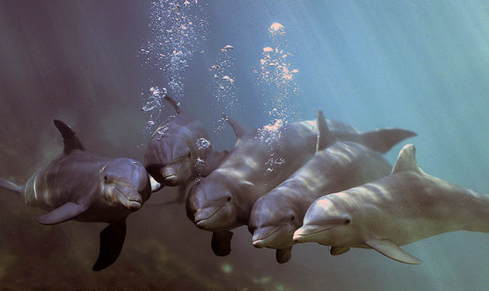
Робота в групах

Slide 17
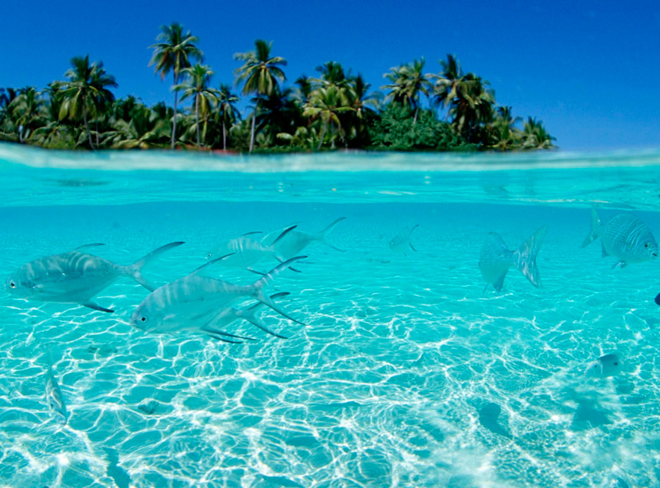

Slide 18
Домашнє завдання: С.45-46,відповідати на питання. Звідки назви Тихий та Атлантичний океани? Коли Міжнародний день океанів?

